Slide 1
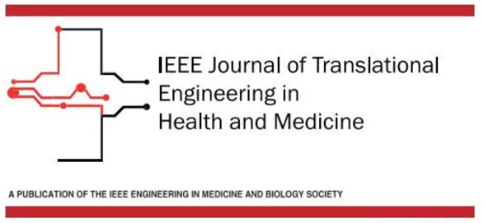
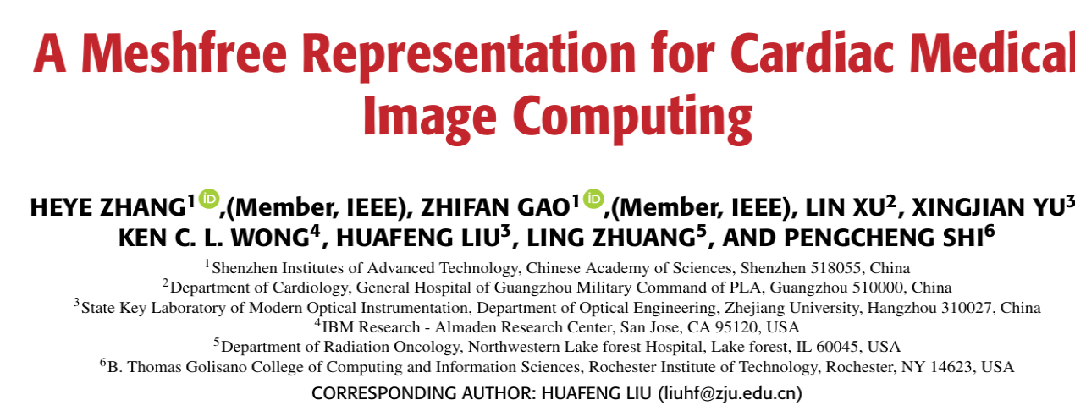

Slide 2
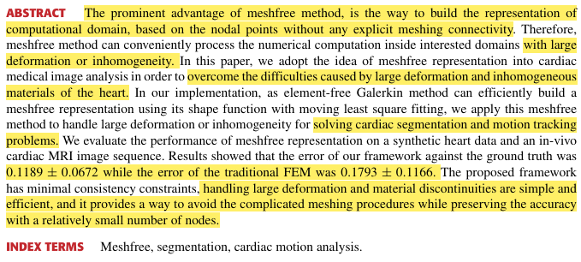
Abstract
Notes:
無網格法最主要的優點就是可以用點分布在求解域中而不需要如網格般的聯繫。
因此他很適用於求解大變形或異質性材料的問題
這邊文章將無網格法應用在心血管一學分析中，為了處理由大變形和非均質材料帶來的困難
他們使用的無網格加遼金法可以快速地使用移動最小平方法建立形狀函數，目的是要求心血管影像分割和運動追蹤問題。
實驗方式是使用人造心臟和體內心臟 MRI 影像序列上的表現。
結果表明，該框架相對於真實情況的誤差為 0.1189 ± 0.0672，而傳統 FEM 的誤差為 0.1793 ± 0.1166。
處理大變形和材料不連續性簡單而高效，並且它提供了一種避免複雜的網格劃分過程，同時以相對較少的節點數量保持精度的方法。

Slide 3
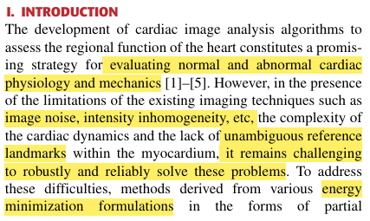
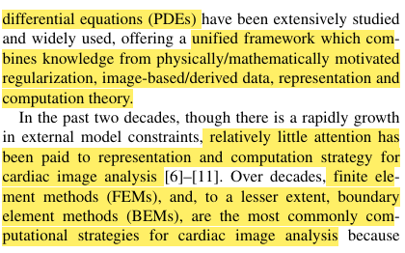
INTRODUCTION
Notes:
【心臟影像分析演算法】用於評估心臟區域功能，該開發構成了評估正常和異常心臟生理學和力學的有前途的策略 [1] – [5] 。
然而，由於現有成像技術的局限性，例如影像雜訊、強度不均勻性、以及心肌(myocardium)內缺乏明確的參考標誌等，造成心臟動力學的複雜性，穩健可靠地解決這些問題仍然具有挑戰性。
為了解決這些困難，從偏微分方程(PDE) 形式的各種能量最小化公式導出的方法已得到廣泛研究和廣泛使用，提供了一個統一的框架，該框架結合了來自物理/數學驅動的正則化、基於影像/衍生資料的知識、表示和計算理論。
在過去的二十年中，儘管外部模型約束迅速增長，但對心臟影像分析的表示和計算策略的關注相對較少
十年來，有限元素方法 (FEM) 以及較小程度的邊界元方法 (BEM) 是心臟影像分析最常用的計算策略，

Slide 4
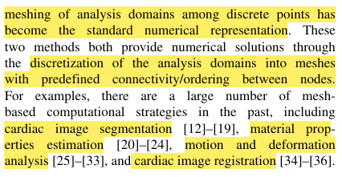
INTRODUCTION
Notes:
因為離散點之間的分析域網格劃分已成為標準數值表示。
這兩種方法(FEM, BEM)都透過將分析域離散化為節點之間具有預定義連接/排序的網格來提供數值解。
例如，過去有大量基於網格的計算策略，包括心臟影像分割 [12] – [19] , 材料特性估算 [20] – [24] 、運動和變形分析 [25] – [33] ，和心臟影像配準 [34] – [36] 。

Slide 5
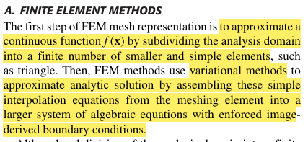
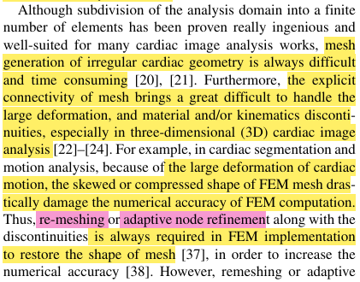
INTRODUCTION: Finite element methods
Notes:
儘管有限元訴法非常適合許多心臟圖像分析工作，但不規則心臟幾何形狀的網格生成始終非常困難且耗時的
此外，網格的明確連結性給處理大變形、材料和/或運動學不連續性帶來了極大的困難，特別是在三維（3D）心臟影像分析中
因此，重新劃分網格 或 自適應節點細化 必須不斷進行以恢復網格的形狀與不連續性，以提高數值精度。

Slide 6
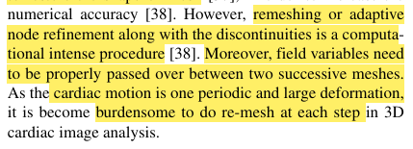
INTRODUCTION: Finite element methods
Notes:
然而，重新網格化或自適應節點細化以及不連續性是一個計算密集型過程 。
此外，場變數還需要在兩個連續的網格之間正確傳遞。
由於心臟運動是一種週期性的、大的變形，因此在3D心臟影像分析中每一步都進行重新網格化變得很繁瑣。

Slide 7
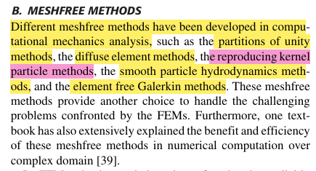
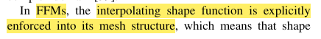
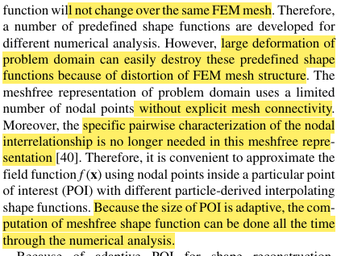
INTRODUCTION-Meshfree methods
Notes:
有很多Meshfree方法已被提出，如[統一元素法]、[擴散元素法]、[RKPM]、[SPH]、FGM等。
在 FFM 中，插值形狀函數 和 網格結構綁在一起，這意味著形狀函數不會在跟著FEM網格上改變。
因此，針對不同的數值分析開發了許多預先定義的形函數。
然而，網格的扭曲，牽扯到大變形的問題很容易破壞這些預先定義的形狀函數。
無網格表示使用有限數量的節點，沒有明確的網格連接。
此外，在這種無網格表示中不再需要節點相互關係的特定成對特徵。
因此，可以方便地近似場函數f(x) 使用特定興趣點 (POI) 內的節點以及不同的粒子導出內插形狀函數。
由於POI的大小是自適應的，因此無網格形函數的計算可以 持續不斷地 透過數值分析來完成。（不用停下來做re-meshing）

Slide 8
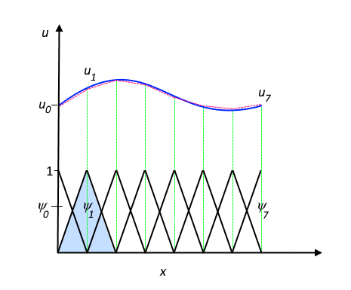
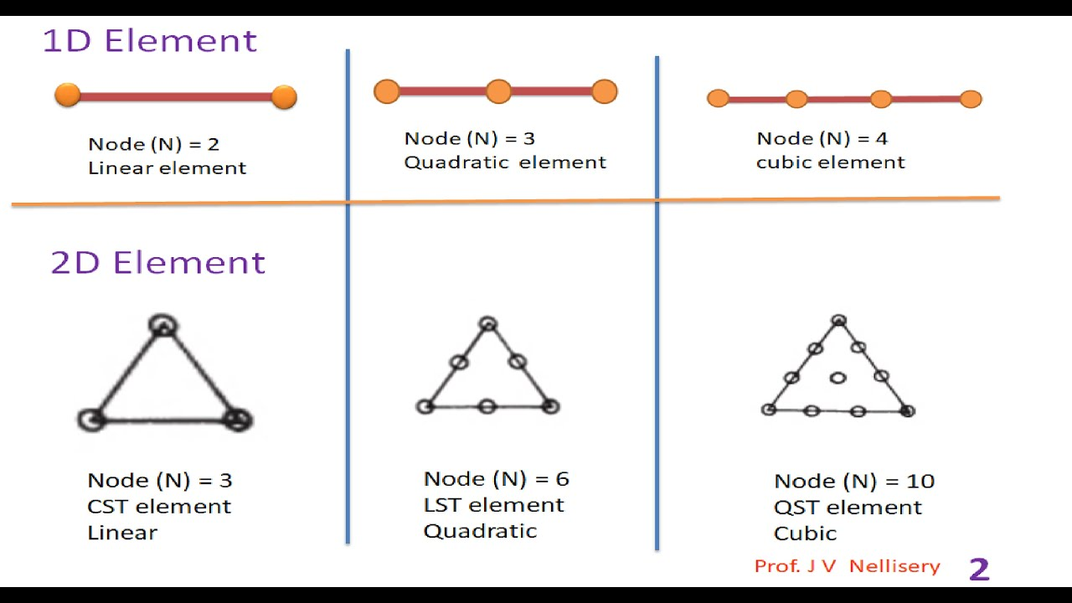
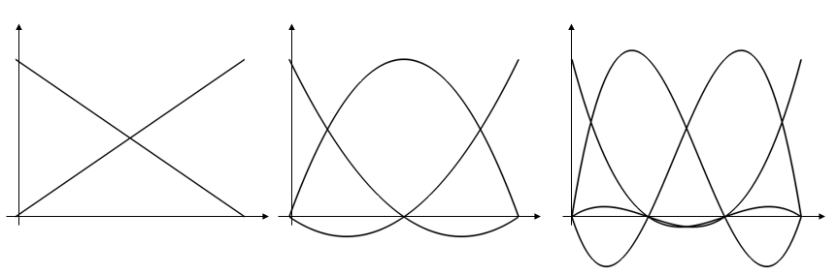
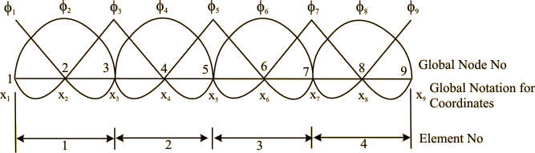

Slide 9
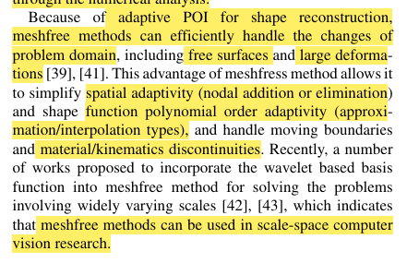
INTRODUCTION-Meshfree methods
Notes:
由於自適應 POI 用於形狀重建，無網格方法可以有效處理問題域的變化，包括自由表面和大變形。
Meshfress 方法的這一優點使其能夠簡化空間自適應性（節點添加或消除）和形狀函數多項式階自適應（逼近/插值類型），並處理移動邊界和材料/運動學不連續性。
最近，許多工作提出將基於小波的基底函數合併到無網格方法中，以解決涉及廣泛變化尺度的問題，這表明無網格方法可以用於尺度空間理論 的研究。
【以從很遠的地方看到整棵樹的形狀，也可以靠近觀察樹葉的細節。尺度空間理論就是模擬這種多尺度觀察的過程。利用高斯平滑糊影像並去除小尺度的細節。
尺度空間理論的主要思想是通過對原始影像進行一系列不同尺度的高斯平滑，構建一個尺度空間表示。這個表示包含了影像在不同尺度下的資訊，可以幫助我們分析和理解影像的結構。】

Slide 10
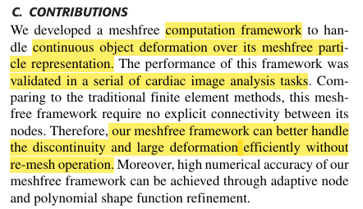
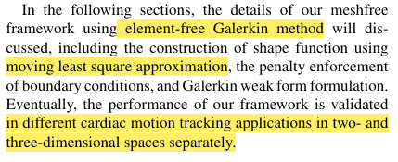
INTRODUCTION- Contributions
Notes:
這篇文章開發了一個無網格計算框架來處理 連續變形。
該框架的性能以 連續心臟影像分析來驗證。
與傳統的有限元素方法相比，這種無網格框架不需要其節點之間的明確連接。因此，我們的無網格框架可以更好地有效處理不連續性和大變形，而無需重新網格操作。
此外，我們的無網格框架的高數值精度可以透過自適應節點和多項式形狀函數細化來實現。
使用移動最小二乘近似構造形狀函數、邊界條件的懲罰執行以及伽遼金弱形式公式
分別在二​​維和三維空間的不同心臟運動追蹤應用中得到驗證。

Slide 11
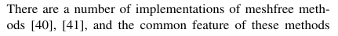
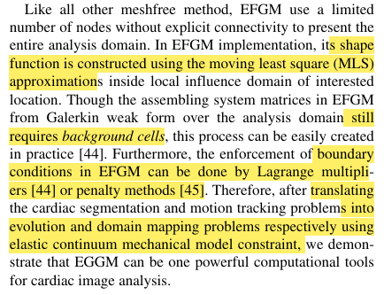
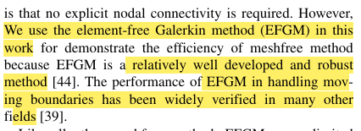
MATERIAL AND METHODS
Collagenous 膠原蛋白
Notes:
這項工作中使用無單元伽遼金方法（EFGM）來證明無網格方法的效率，因為 EFGM 是一種相對成熟且穩健的方法 [44] 。 EFGM在處理移動邊界方面的表現已在許多其他領域中得到廣泛驗證
EFGM 使用有限數量的節點，沒有明確連接來呈現整個分析域。在 EFGM 實作中，其形狀函數是使用感興趣位置的局部影響域內的移動最小二乘 (MLS) 近似來建構
雖然分析域上Galerkin弱形式的EFGM中的組裝系統矩陣仍然需要背景單元，但實務上可以很方便地施加。（像素化）
EFGM 中邊界條件的實施可以透過拉格朗日乘子來完成 [44] 或處罰方法 [45] 。因此，在使用彈性連續介質力學模型約束將心臟分割和運動追蹤問題分別轉化為演化和域映射問題後，
證明了 EGGM 可以成為心臟影像分析的強大的計算工具。

Slide 12
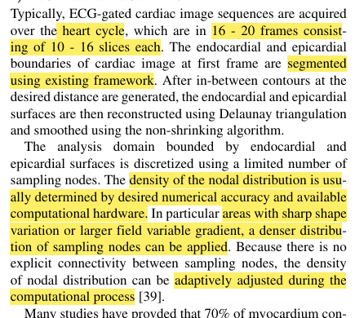
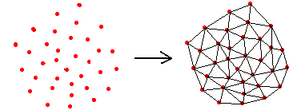
MATERIAL AND METHODS
Delaunay 三角化 示意圖
Collagenous 膠原蛋白
Notes:
通常，心電圖門控心臟影像序列是在心臟週期內採集的，這些影像序列為 16 – 20 幀，每幀由 10 – 16 個切片組成。使用現有框架對第一幀心臟影像的心內膜和心外膜邊界進行分割。
產生所需距離的中間輪廓後，使用 Delaunay 三角剖分 重建心內膜和心外膜表面，並使用非收縮演算法進行平滑處理。
endocardial and epicardial：心內膜和心外膜
使用有限數量的採樣節點對心內膜和心外膜表面界定的分析域進行離散化。
節點分佈的密度通常由所需的數值精度和可用的計算硬體決定。
在形狀變化劇烈或場變數梯度較大的特定區域，可以應用更密集的取樣節點分佈。由於採樣節點之間沒有明確的連通性，因此在計算過程中可以自適應調整節點分佈的密度

Slide 13
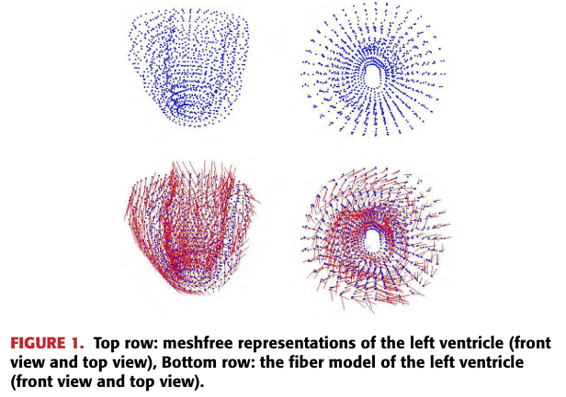
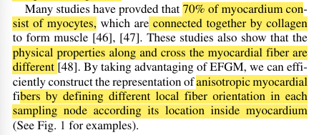
MATERIAL AND METHODS
Collagenous 膠原蛋白
Notes:
許多研究證明，心肌的70%由肌肉細胞組成，肌肉細胞透過膠原蛋白連結在一起形成肌肉 [46] , [47] 。
這些研究還表明，沿著和穿過心肌纖維的物理特性是不同的 [48] 。利用 EFGM，我們可以根據每個採樣節點在心肌內的位置定義不同的局部纖維方向，從而有效地建構各向異性心肌纖維的表示
頂行：左心室的無網格表示（前視圖和頂視圖），底行：左心室的纖維模型（前視圖和頂視圖）。

Slide 14
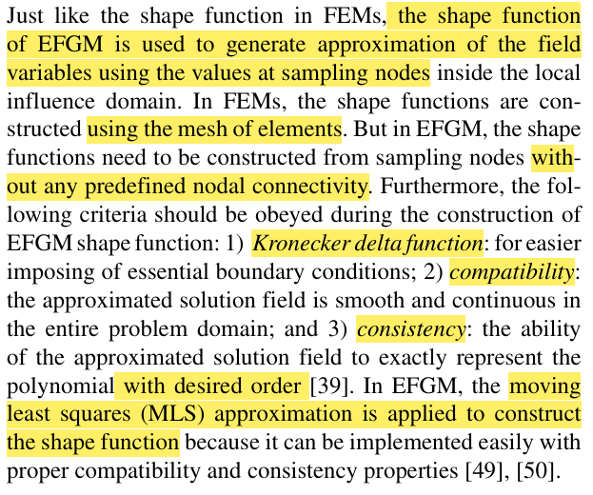
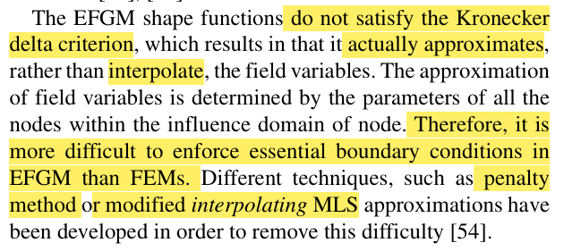
MATERIAL AND METHODS
Collagenous 膠原蛋白
Notes:
EFGM 的形狀函數用來產生場變數的近似值。使用局部影響域內取樣節點處的值。
在 FEM 中，形狀函數是使用元素網格建構的。但在 EFGM 中，形狀函數需要從採樣節點構建，不需要任何預先定義的節點連接。此外，在建構 EFGM 形函數時應遵循以下準則：
1) Kronecker delta 函數：更容易施加必要的邊界條件；
2）相容性：近似解域在整個問題域內平滑連續；
3）一致性：近似解域精確表示具有所需階數的多項式的能力 [39] 。
在 EFGM 中，應用移動最小二乘 (MLS) 近似來建構形狀函數，因為它可以透過適當的兼容性和一致性屬性輕鬆實現
EFGM 形狀函數不滿足 Kronecker delta 準則，這導致它實際上近似而不是插值場變數。場變數的近似由節點影響域內所有節點的參數決定。因此，在 EFGM 中執行基本邊界條件比 FEM 更困難。為了消除這一困難，人們開發了不同的技術，例如懲罰方法或改進的插值MLS 近似 [54] 。

Slide 15
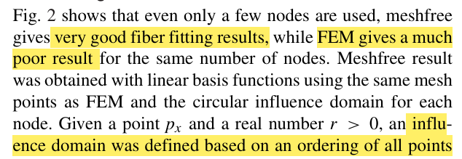
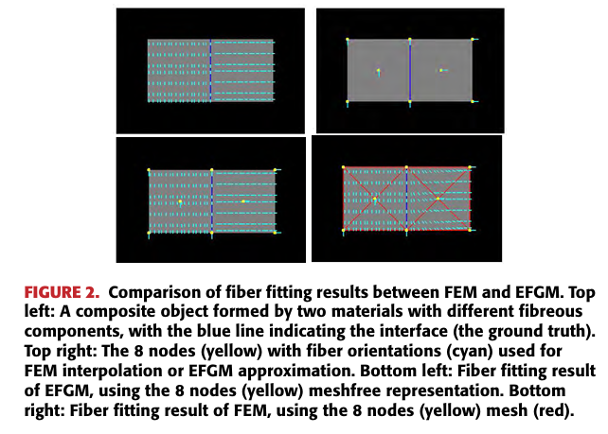
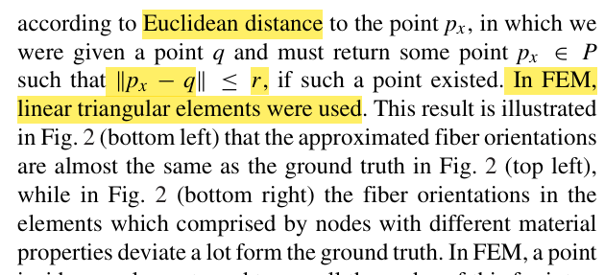
MATERIAL AND METHODS
Collagenous 膠原蛋白
Notes:
即使只使用很少的節點，meshfree 也會給出非常好的纖維擬合結果，而 FEM 對於相同數量的節點給出的結果則差得多。
給定一個點 p x 和一個實數 r>0 ，根據到點 p 的歐幾里德距離，如果存在點 ∥ p x −q∥≤r ， p x 和一個實數 r>0
在有限元素法中，使用線性三角形單元。
左上：由兩種具有不同纖維成分的材料形成的複合物體，藍線表示界面（真實情況）。
右上：用於 FEM 內插或 EFGM 近似的 8 個具有纖維方向（青色）的節點（黃色）。
左下：EFGM 的纖維擬合結果，使用 8 個節點（黃色）無網格表示。
右下：FEM 的光纖擬合結果，使用 8 個節點（黃色）網格（紅色）。

Slide 16
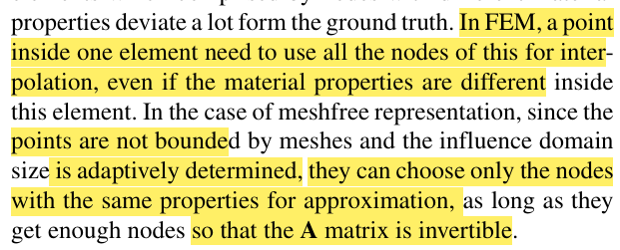
MATERIAL AND METHODS
Collagenous 膠原蛋白
Notes:
在FEM中，一個單元內的點需要使用該單元的所有節點進行內插，即使該單元內部的材質屬性不同。
在無網格表示的情況下，由於點不受網格限制，且影響域大小是自適應確定的，因此只能選擇具有相同屬性的節點進行近似，只要獲得足夠的節點使得 A 矩陣是可逆的。

Slide 17
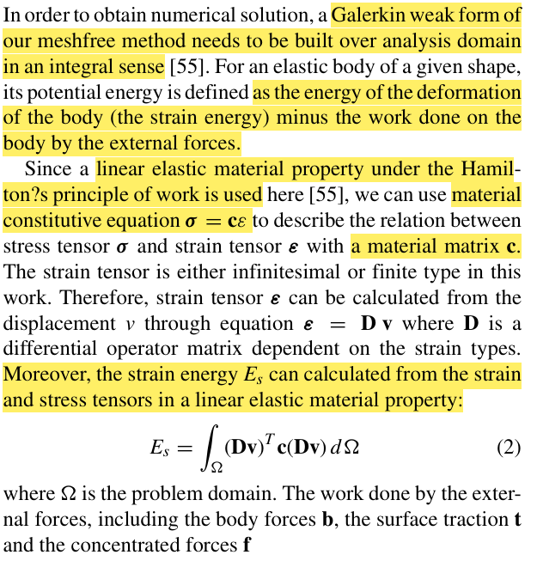
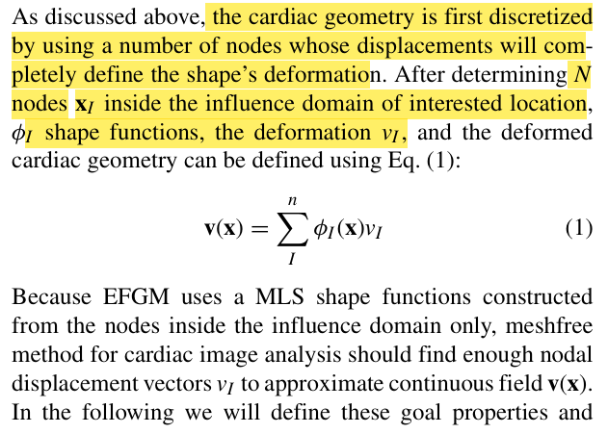
MATERIAL AND METHODS
Collagenous 膠原蛋白
Notes:
如上所述，首先透過使用多個節點來離散心臟幾何形狀，這些節點的位移將完全定義形狀的變形。
確定N個節點 x I 在感興趣位置的影響域內，形狀函數phi，變形量 v I 、變形的心臟可以使用定義(1)
由影響域內的節點構造的 MLS 形狀函數，因此用於心臟影像分析的無網格方法應找到足夠的節點位移向量 v I 近似連續場
為了獲得數值解，我們的無網格方法的伽遼金弱形式需要在積分意義上建立在分析域上 [55] 。對於給定形狀的彈性體，其位能定義為物體變形的能量（應變能）減去外力對物體所做的功。
由於此處使用了漢密爾頓工作原理下的線彈性材料特性 [55] ，我們可以使用材料本構方程式 σ=cε 描述應力張量 σ 之間的關係 和應變張量 ε 材料基體 c 。在這項工作中，應變張量是無限小或有限類型。因此，應變張量 ε 可以根據位移 v 計算 透過方程式 ε=Dv 其中 D 是取決於應變類型的微分算子矩陣。此外，應變能E s 可根據線彈性材料屬性中的應變和應力張量計算：

Slide 18
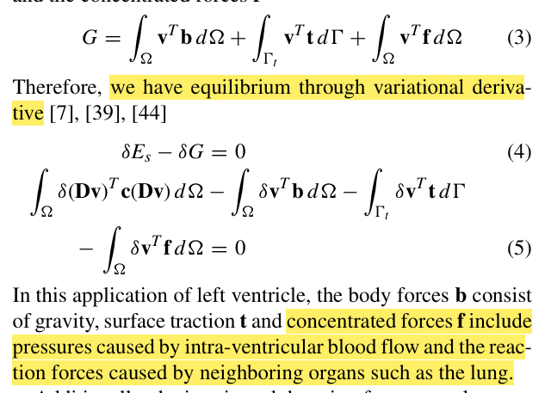
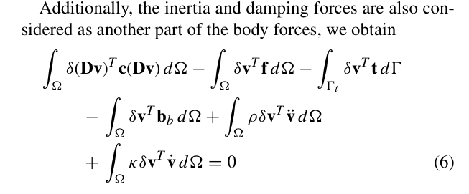
MATERIAL AND METHODS
Collagenous 膠原蛋白

Slide 19
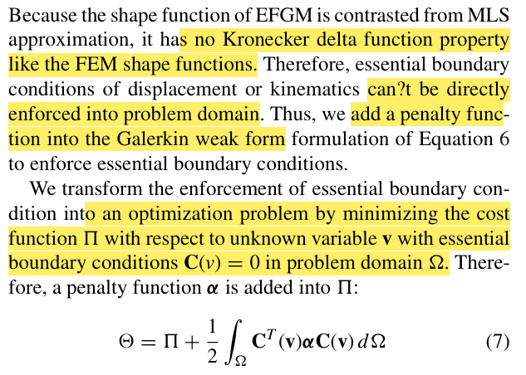
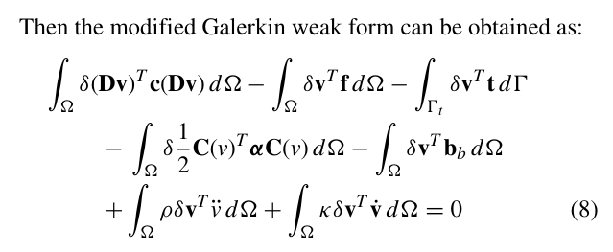
MATERIAL AND METHODS
Collagenous 膠原蛋白

Slide 20
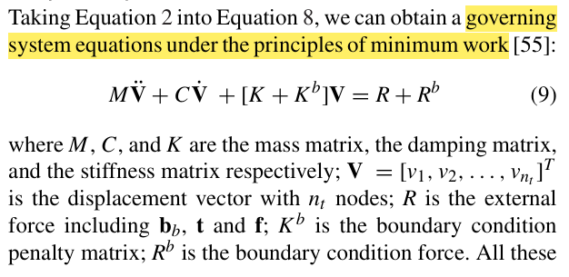
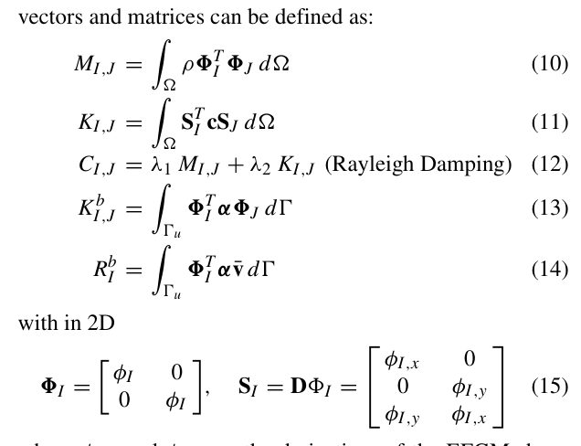
MATERIAL AND METHODS
Collagenous 膠原蛋白
Notes:
最小功形式的控制方程

Slide 21
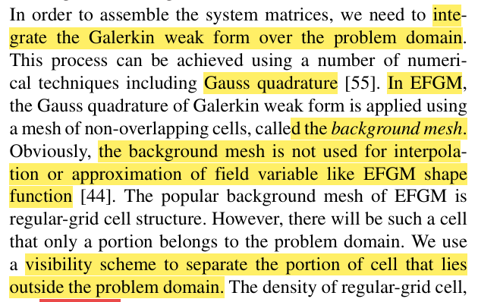
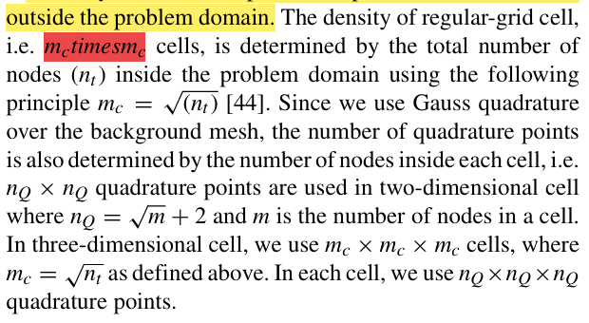
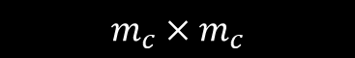
MATERIAL AND METHODS
$$m_{c}×m_{c}$$
Collagenous 膠原蛋白
Notes:
為了組裝系統矩陣，我們需要在問題域上積分伽遼金弱形式。
這個過程可以使用多種數值技術來實現，包括高斯求積 [55] 。
在 EFGM 中，使用非重疊單元網格（稱為背景網格）來應用伽遼金弱形式的高斯求積。
顯然，背景網格並不像 EFGM 形狀函數那樣用於場變數的內插或近似 [44] 。 EFGM流行的背景網格是規則網格單元結構。
然而，會存在這樣一個單元格，它只有一部分屬於問題域。
我們使用可見性方案來分離位於問題域之外的單元部分

Slide 22
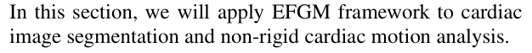
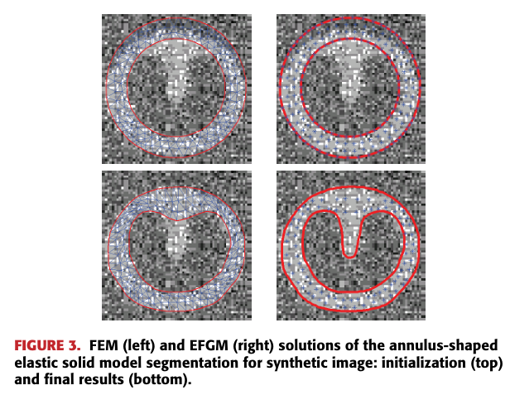
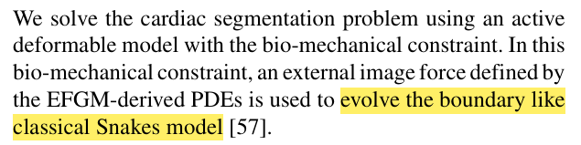
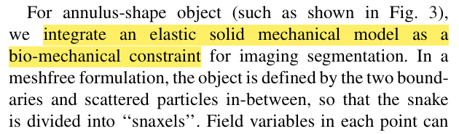
EXPERIMENTS AND RESULTS
Notes:
HANDLING LARGE DEFORMATION IN SEGMENTATION
對於環形物體（如圖所示 Fig. 3 ），我們整合彈性固體力學模型作為成像分割的生物力學約束。在無網格公式中，物件由兩個邊界和中間的分散粒子定義，因此蛇被分成「snaxels」。【每個點的場變數可以使用 EFGM 形狀函數 Φ 平滑地表示 和鄰近節點變數 V e 。然後將所有點的場變數分別組裝成蛇節點變數向量V ，因此 Equation (9) 可以定義為：

Slide 23
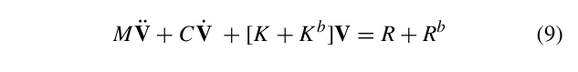
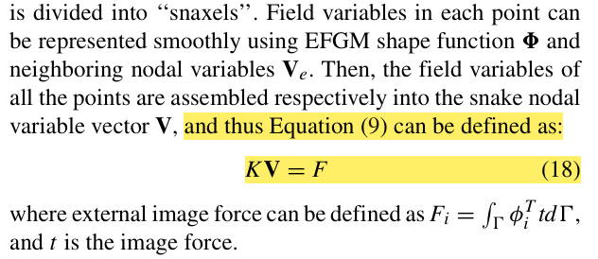
EXPERIMENTS AND RESULTS
Notes:
每個點的場變數可以使用 EFGM 形狀函數 Φ 平滑地表示 和鄰近節點變數 V e 。然後將所有點的場變數分別組裝成蛇節點變數向量V ，因此 Equation (9) 可以定義為：

Slide 24
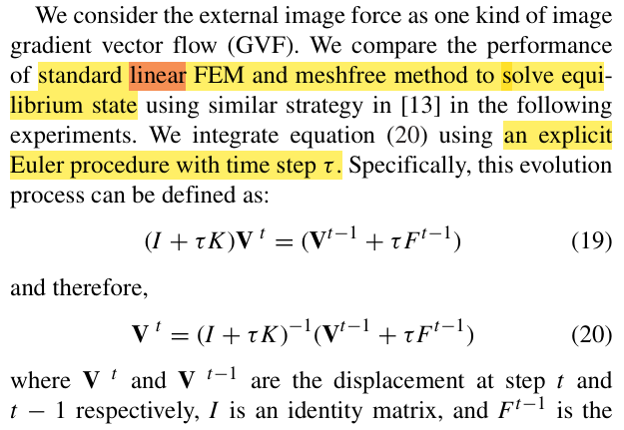

EXPERIMENTS AND RESULTS
Notes:
我們將外部圖像力視為一種影像梯度向量流（GVF）。我們比較了標準線性有限元素法和無網格方法使用類似策略來解平衡狀態的效能 [13] 在接下來的實驗中。我們整合 equation (20) 使用時間步長為 τ 的顯式歐拉過程 。具體來說，這個演化過程可以定義為：

Slide 25


EXPERIMENTS AND RESULTS
Notes:
由於心臟收縮，心臟分割總是會遇到大變形問題。
Fig. 3 顯示了在合成影像上使用線性標準 FEM（無自適應重新網格劃分）和 EFGM 進行環形彈性實體模型約束分割的結果。
由於單元形狀函數用於建構節點場變數的內插，因此有必要使用該單元的所有節點來建構單元內場變數的近似。
相反，由於EFGM方法中沒有明確的單元連通性，因此節點之間的關係由影響域內節點的場變數來近似。可以調整高斯點的數量和影響域的大小以達到所需的精度。
作為演示，沒有自適應網格重整的線性有限元素方法無法處理較大的幾何變化，而無網格框架可確保蛇在影像上更平滑地移動，從而有效地捕捉物件邊界。

Slide 26


EXPERIMENTS AND RESULTS
Notes:
在下一個實驗中，我們應用 FEM 和無網格框架從合成資料集中檢測和追蹤 3D 心肌邊界。採用奧克蘭大學提供的犬心臟模型，具有 79,860 個點的體外幾何結構和纖維片結構，用於產生合成數據 [47] 。這個心臟模型超過 1746 個節點的表示是根據這個犬心臟模型建構的，忽略了頂點元素，如圖所示 Fig. 4 。

Slide 27


EXPERIMENTS AND RESULTS
[58] K. C. L. Wong, H. Zhang, H. Liu and P. Shi, "Physiome-model–based state-space framework for cardiac deformation recovery", Acad. Radiol., vol. 14, no. 11, pp. 1341-1349, 2007.
Notes:
楊氏模量設定為75kPa。泊鬆比設定為 0.47 以模擬不可壓縮性。我們使用這個心臟模型作為幾何定義，並使用一個[58]所’開發的生理組平台來模擬心臟運動作為事實（理論結果）。取得450 ms內整個心動週期的50幀，然後將這些運動資料轉換為灰階作為50幀的影像序列，影像尺寸為75×75×16 , 空間分辨率 1.27×1.27×4.86 。我們還在這些生成的合成影像中加入了 5dB SNR 雜訊。（雜訊震幅是訊號的$\frac{1}{\sqrt{10}}$）
原始犬心臟模型用於透過 FEM（線性四面體元素，未經細化）和無網格框架（線性基礎，未經細化）的合成影像序列來追蹤心臟的邊界。 Fig. 3 顯示 FEM 框架下的結果，並提供無網格解決方案結果，並對完整 3D 幾何的所有時間範圍內編譯的平均位置誤差進行定量評估。位置誤差定義為估計邊界點與地面真實值之間的距離。每個數據的位置誤差以平均值±標準差表示。整體而言，透過無網格表示所獲得的結果往往會遵循真實的物件邊界。事實證明，採用無網格表示的整個心臟的分割形狀更接近影像中定義的邊界。結論是，即使使用精確的蛇形初始化，有限元素也需要進行細化才能處理較大的幾何變化。此外，即使沒有細化，無網格表示也可以容忍更大的幾何變化。

Slide 28

EXPERIMENTS AND RESULTS
Notes:
如圖所示 Fig. 4 ，所提出的無網格框架能夠分割 MRI 影像序列中的心肌邊界。在 Fig. 5 ，我們展示了從標記 MRI 影像序列中分割左心室的結果。請注意，由於標記線模糊和強度不均勻，無網格方法很難給出更好的結果。這個問題可以透過使用更複雜的外力來克服。

Slide 29


EXPERIMENTS AND RESULTS
Notes:
為了測試新的表示和計算策略在分割 3D 物件方面的能力，我們還使用所提出的方法對人體 MRI 影像資料上的左心室進行分割。結果在 Fig. 6 看起來很有前途。然而，使用線性基底的有限元素法無法處理此類數據，因為大變形會導致網格變形

Slide 30



EXPERIMENTS AND RESULTS
Notes:
心臟運動分析仍然是我們研究界的熱門話題之一。請注意，由於右心室壁和左心室壁在間隔中合併，纖維角度存在不連續性。此外，心肌纖維被放置在連接的層或片中，並且每層之間存在顯著的不連續性。如何在計算環境中處理這種通常與心臟大變形相關的不連續性是一個重要問題，因為這會影響數值精度、計算可行性和實現難度。為了克服這些困難，我們使用無網格方法透過狀態空間方案來提取具有生物力學約束的左心室運動，該狀態空間方案可以使用卡爾曼濾波器產生最佳多幀估計 [7] 。
如果假設一個線性時不變隨機系統 [7] ，系統動力學描述為 Equation 9 可以轉換為離散時間狀態空間表示。然後，我們可以定義系統動力學和測量 y(t) 使用以下離散時間方程式：

Slide 31

EXPERIMENTS AND RESULTS
Notes:
一般來說，心肌依其現實的本構定律具有複雜的、各向異性的機械特性（ [2] ）。為了計算可行性，我們在本文中採用線性彈性模型來說明我們框架的潛力。對於此類材料，應力 (σ ) 和應變 (ϵ ) 關係式（本構定律）服從胡克定律，該定律指出應力張量與應變張量成線性比例：

Slide 32



EXPERIMENTS AND RESULTS

Slide 33



EXPERIMENTS AND RESULTS
Notes:
應力應變關係為 Equation (27) 是在相對於局部纖維方向的材料座標中定義的，因為纖維方向從心外膜和心內膜變化很大 [47] 。為了組裝系統矩陣，我們將在 EFGM 中將應力應變張量從材料座標轉換為全域座標。假設局部座標係有θ 度水平角和 phi 與全域座標系的垂直角 度，則全局座標系中對應的剛度矩陣可表示為：
T是 T 的組合變換矩陣 垂直 和T
R是負責應變和工程應變之間轉換的矩陣

Slide 34


EXPERIMENTS AND RESULTS
Notes:
左側部分的纖維取向為-45°，右側部分為45°。我們將沿著纖維的楊氏模量分別設定為75kPa，沿著纖維的楊氏模量分別設定為25kPa。泊鬆比設定為 0.47。該物體共有 66 個節點，對左邊緣的 6 個節點和右邊緣的 6 個節點分別向外和水平施加力，使其循環變形，共有 16 幀捕捉了一個完整的變形週期（ Fig. 7(a) ）。左右邊緣產生的位移被設定為邊界位移作為輸入，並在其上添加雜訊（SNR = 2.912dB）以模擬測量誤差（ Fig. 7(b) ）。位移場透過具有無網格和有限元素表示的卡爾曼濾波器方法恢復。

Slide 35



EXPERIMENTS AND RESULTS
Notes:
我們已經在正常犬心臟 MRI 資料集上實現了該演算法。
面內影像解析度為1.64毫米/像素。平面間影像解析度為5毫米/像素。
時間解析度為 40 毫秒/幀。
使用水平集方法擷取第一幀影像資料的二維輪廓。
然後在心內膜和心外膜邊界界定的心肌域中分配一組樣本點。
我們註冊了加州大學聖地牙哥分校心臟力學研究小組的纖維方向 ¹ 使用原理扭曲轉化為我們的心臟 MRI 數據，如圖所示 Fig. 1 。
由於我們將心肌視為各向異性線彈性材料，因此將沿纖維的楊氏模量分別設定為75kPa，沿纖維的楊氏模量為25kPa。泊鬆比設定為 0.47 [59] , [60] 。
遵循中規定的程序 [61] 、心內膜和心外膜邊界以及連續幀之間的邊界點位移被提取。然後，給定這些關於心臟運動學的部分影像導出測量，採用上述無網格估計框架和傳統的標準 FEM 方法來恢復整個心動週期的密集位移場。有關這些程序的詳細資訊可以在我們的論文中找到 [7] , [30] 。

Slide 36



EXPERIMENTS AND RESULTS
Notes:
EFGM 估計的心動週期（16 個時間幀）內二次採樣點的完整軌跡疊加到收縮末期 (ES) 渲染的心內膜表面上，如圖所示 Fig. 8 。顯然，所有點的軌跡幾乎是一個完整的循環，這意味著這些點又回到了它們開始的地方。此外，這些點在收縮階段（舒張末期 (ED) 到 ES）向外移動，在擴張階段（ES 到 ED）向內移動。

Slide 37


EXPERIMENTS AND RESULTS

Slide 38



EXPERIMENTS AND RESULTS
Notes:
由於線性有限元素單元採用線性內插法，位移場和纖維取向只能用線性形函數來描述。
然而，我們的 EFGM 框架具有良好的性能 - 適應性，其中 h 和 p 分別是影響域的大小和多項式的階數。
該 p - EFGM 的適應性可以使用多項式基底 p(x) 確保高階連續性 有更多的節點。在我們的FEGM框架中，只需增加影響域的大小就可以輕鬆地取得更多節點。
相反，FEM 需要改變單元類型以引入更高階多項式。
此外，具有更高階多項式基底的元素會增加網格的複雜性，從而導致網格劃分過程更加費力。
因此，由於無網格方法靈活的節點分佈，EFGM框架可以有效處理心臟影像。此外，我們的 EFGM 框架可以使用節點較少的三次樣條權重函數來更好地近似心肌纖維方向。

Slide 39

EXPERIMENTS AND RESULTS
Notes:
此外，不同患者的資料需要不同的網格，即使對於同一患者，不同的影像模態也可能需要不同的網格。因此，我們不建議使用FEM來處理大量的心臟影像分析，因為網格劃分難度很高。從這個意義上說，無網格表示提供了一種有效、簡單的方法來表示心臟的複雜架構。

Slide 40


CONCLUSION AND PERSPECTIVES
Notes:
在本文中，我們使用拉格朗日意義上的能量最小化公式進行心臟影像分析的無網格粒子計算方法，以解決數位計算機上心臟影像分析中最優數學描述的基本問題。這種無網格方法僅使用節點來離散問題域，沒有任何預先定義的網格結構。在我們的實驗中，這種無網格的表現在心臟影像分割和心臟運動分析中得到了驗證。由於無網格表示具有最小的一致性約束，因此處理大變形和材料不連續性既簡單又有效率。
值得注意的是，對於相同數量的節點，無網格的計算複雜度高於有限元素法。然而，如同上面的演示，當使用相同數量的節點時，具有線性基礎的無網格方法比線性標準 FEM 提供更準確的結果。換句話說，節點較少的無網格方法可以達到與節點較多的有限元素法相同的精確度。綜上所述，在相同數值精度要求下，無網格法的效率優於有限元素法。因此，無網格方法提供了一種避免複雜的網格劃分過程的方法，同時以相對較少的節點數量保持精度。

Slide 41

FUTURE WORK
Notes:
然而，人們在開發高階單元的快速自動網格劃分演算法方面做出了顯著的努力。隨著網格劃分策略的進一步發展，未來研究的其他有趣方向是提高無網格方法的實現效率。

